Slide 1
ゲーム大賞
作品

Slide 2
歴史を挟むゲーム
人々が普通に生活していた。
魔王が歴史を消した。
原始人同様の生活をすることに。
完全には消せれなかった。
（世界には歴史の破片が散らばっている。）
主人公が歴史のチップを集め自分で歴史を挟んでいくゲーム。
過去で何か起こすと現在で何かも変わる。
（例）現在では火がない。過去に戻って火の生成を出す。
現在に戻ると人々が火を使って生活ができるようになる。

Slide 3

ゲーム画面（例）
このようなチップを集める。
チップの集め方はいろいろ。
・人々と会話をし、会話からヒントを得ることができる。
・魔王が消しきれなかったため
歴史の破片がそこらへんに落ちている
・モンスターからのレアドロップ（レア武器を作るためとか）
・ダンジョンクリアの報酬など・・・

Slide 4
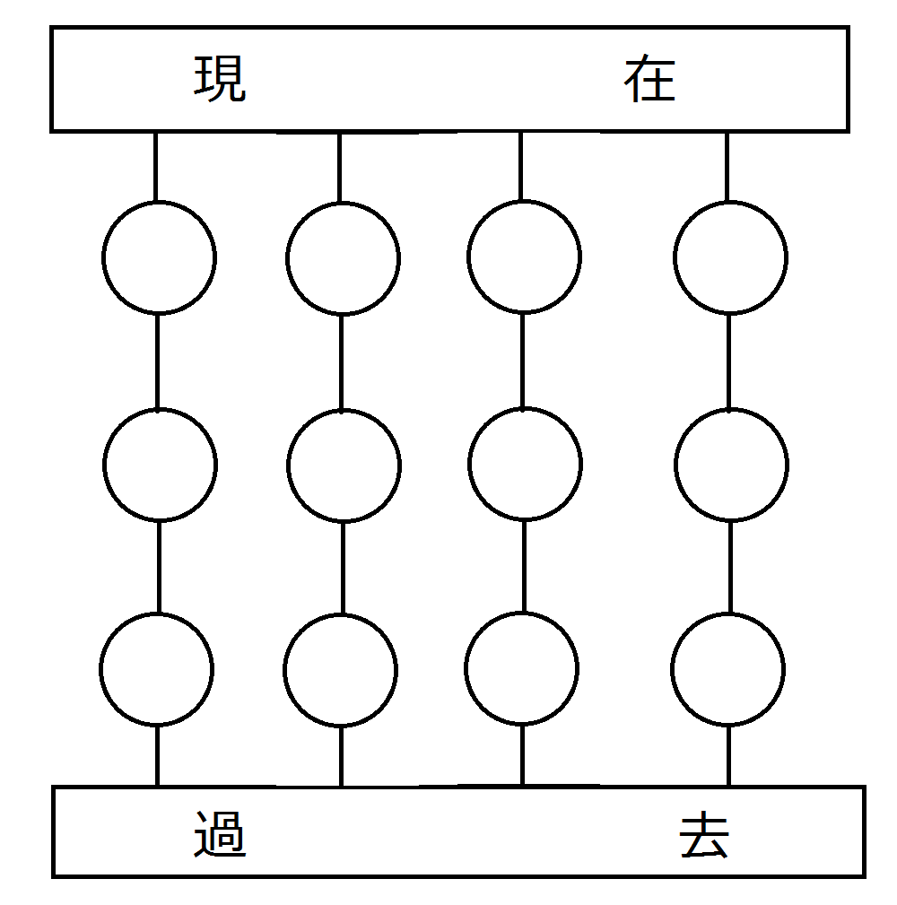
ゲーム画面（例）
歴史を挟み込む画面
魔王に歴史を消されたため
はじめは何もない。

Slide 5
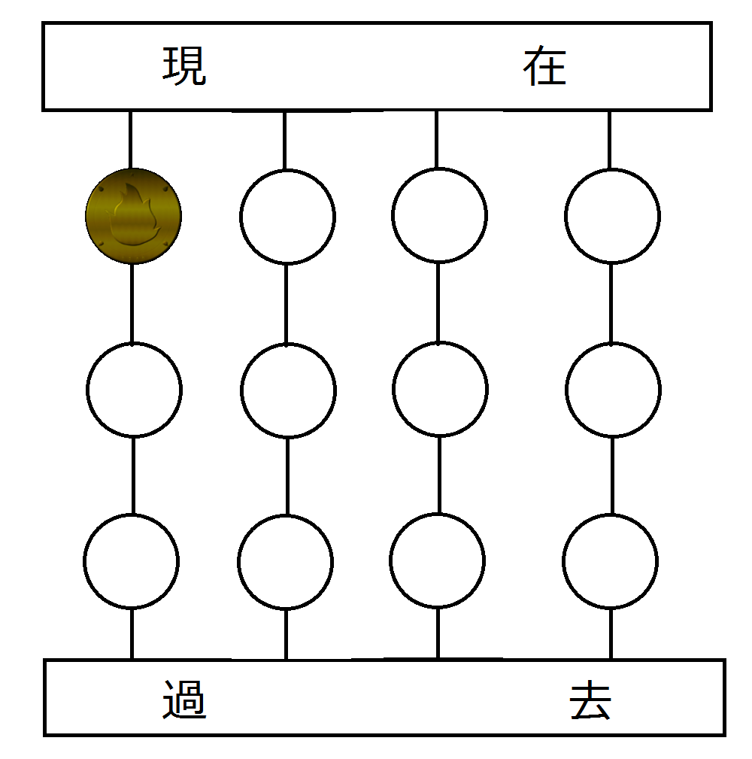
ゲーム画面（例）
・このように歴史を
挟み込むことができる。
・例では火のチップを挟んだため、
火が使えるようになる。
・自由にチップの入れ替えが可能。
・ただし、チップは一回きり
使用可能。
・一度入手するとチップを
外しても持ち物はなくならない。
・ただし、持ち物は耐久度制。

Slide 6
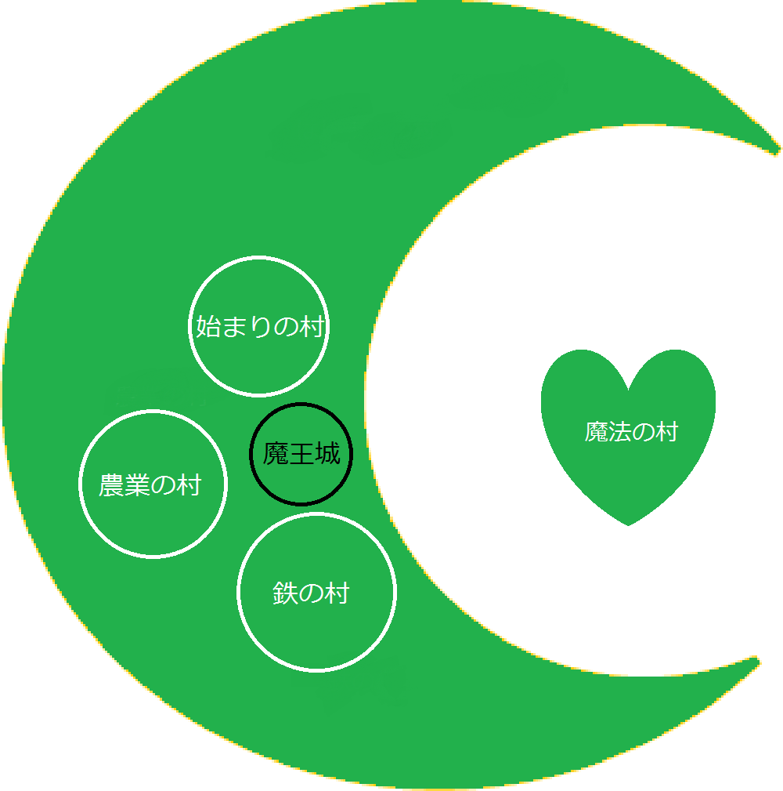
マップ（例）
・すぐにでも魔王に挑むことができる。
・始まりの村、農業、鉄と進める。
・始まりの村で石器時代。
・農業の村で、中世くらい。
・鉄の村で、近世くらい。
・魔法の村は、鉄の村で船を作成することに
よっていける。
・魔法の村では魔法を取得できる。
（ファンタジー）

